Slide 1
代码评审—— Pre-Commit Reviews
杨鹏 彭治湘 黄光成

Slide 2
一、关于Code Review
二、Gerrit介绍和安装
三、Gerrit基本使用
四、Gerrit权限管理
五、Gerrit代码评审详细流程
六、Jenkins自动verify
七、使用问题集锦

Slide 3
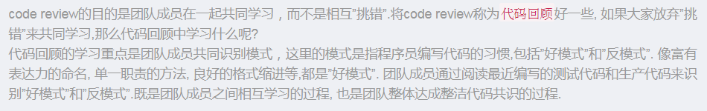
一、关于Code Review
代码评审（Code Review）是软件研发质量保障机制中非常重要的一环，在代码质量控制、知识分享、人力备份、团队建设等方面都具备很高的实用价值。
Code Review的时机从前往后大致分为结对编程，提交代码后，测试之前，发版之前，发版之后等，越往后，Code Review的效果越差，修复的成本也越高。
在实际项目中，Code Review往往因为种种原因被Delay甚至是忽略，或走形式。

Slide 4
Code Review的两种方式
Pre-Commit Reviews
提交前的代码评审——在代码被提交前确保所有的编码标准被执行，防患于未然。
Post-Commit Reviews
提交后的代码评审——快速开发、快速提交、快速发版，后续再做Code Review，亡羊补牢。
今天的主题：Pre-Commit Reviews

Slide 5
二、Gerrit介绍和安装
Gerrit是Google为Android系统研发量身定制的一套免费开源的代码评审系统，它在传统的源码管理协作流程中强制性引入代码评审机制，通过自动化代码验证和人工代码评审过程，将不符合要求的代码屏蔽在代码库之外，确保核心代码多人评审、多人互备。
它使用Git作为底层版本控制系统，利用网页浏览器操作。同一个团队的开发人员，可以相互评审彼此修改后的代码，决定是否能够提交，或者退回继续修改。

Slide 6
Linux安装Gerrit参考文档
安装环境
Linux
JRE, 最小版本 1.8
数据库H2/MySQL/PostgreSQL
https://www.linuxidc.com/Linux/2016-03/128880.htm
官方文档
https://gerrit-review.googlesource.com/Documentation/install.html
https://gerrit-review.googlesource.com/Documentation/linux-quickstart.html
Jar包下载地址：https://gerrit-releases.storage.googleapis.com/index.html
CI持续集成系统环境——部署gerrit环境完整记录
http://www.cnblogs.com/kevingrace/p/5624122.html
https://blog.csdn.net/peterxiaoq/article/details/73330314
https://www.cnblogs.com/kevingrace/p/5651447.html
https://blog.csdn.net/stwstw0123/article/details/47615535
http://blog.51cto.com/nanfeibobo/2089513
https://www.jianshu.com/p/5ae7f5978814

Slide 7
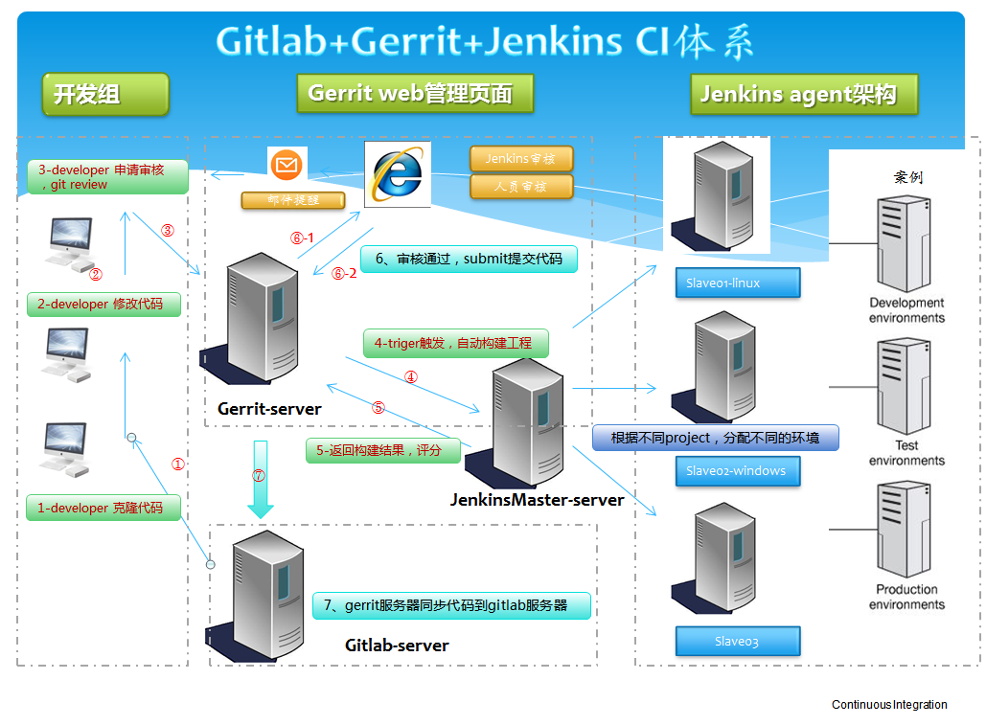

Slide 8
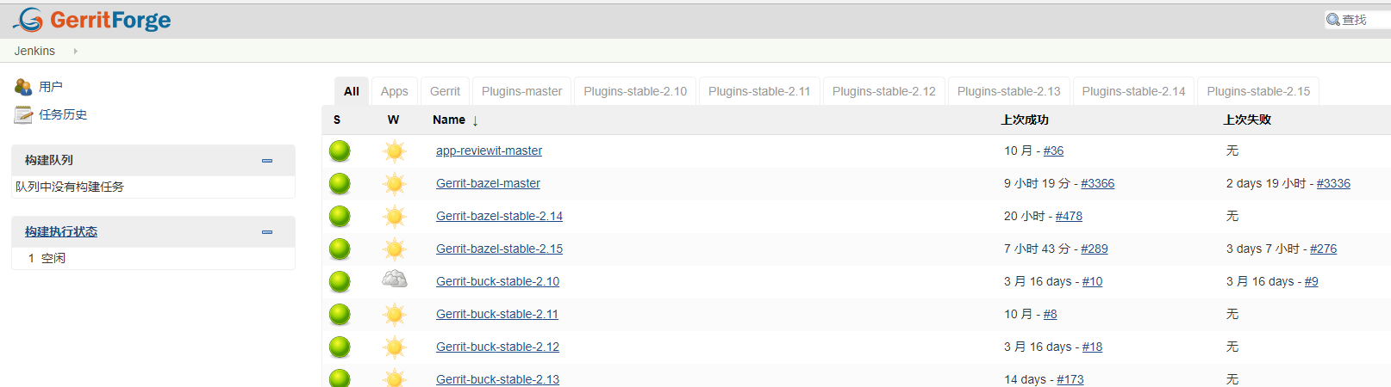
Gerrit插件安装
https://gerrit-ci.gerritforge.com/
网站中提供了各个版本的一系列的插件jar包，可以直接下载安装，或直接拷贝到gerrit-site下的plugins目录中。

Slide 9
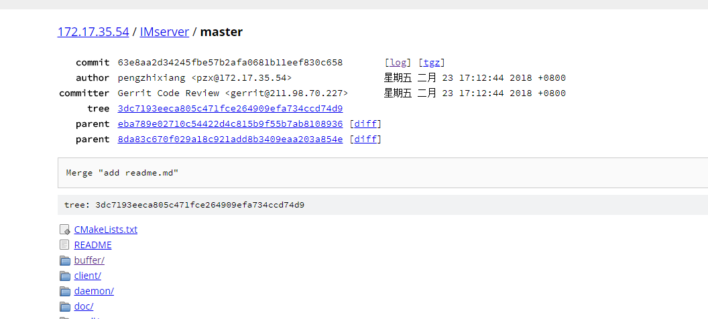
几个比较有用的插件
replication插件，可以用来同步代码到github
https://gerrit-review.googlesource.com/admin/repos/plugins%2Freplication
https://www.cnblogs.com/tesky0125/p/5973642.html
gitiles，可以用来查看代码
https://gerrit-review.googlesource.com/admin/repos/plugins%2Fgitiles

Slide 10
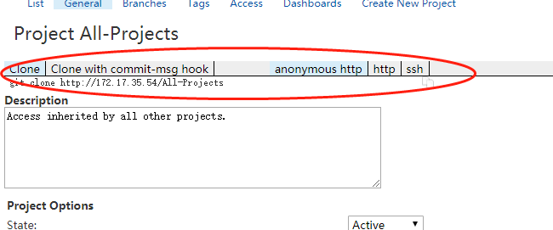
安装中可能遇到的问题
1.缺少部分插件导致web ui中不显示项目地址
2.无法同步gerrit代码到git

Slide 11
解决方法
安装插件即可解决，安装方法参考官方文档（也可在安装gerrit的时候选择安装所有插件）：
https://gerrit-documentation.storage.googleapis.com/Documentation/2.14.6/config-plugins.html

Slide 12
Gerrit升级
从2.14.6升级到2.15.6， code_review_site是gerrit的安装目录，升级步骤如下：
1、停止gerrit
2、备份code_review_site目录，备份gerrit数据库
3、执行命令：java -jar gerrit-2.15.6.war init -d code_review_site，安装所有插件（选y）
4、执行命令：java -jar gerrit-2.15.6.war reindex -d code_review_site
5、更新code_review_site/plugins/目录下的那些手动安装的插件到2.15.6版本（从https://gerrit-ci.gerritforge.com/下载覆盖即可）
6、启动gerrit

Slide 13
gerrit认证方式的选择
如果是开放的gerrit服务器，使用openid认证是最好的方法，就像google的android项目代码评审服务器配置那样；
如果已经有LDAP服务器，并且用户账号都在LDAP中进行管理，那么采用LDAP认证也是非常好的方法；
初次之外，gerrit还支持http认证，这种认证方式需要架设Apache/Nginx反向代理，在反向代理中配置http认证。在我们的项目中使用了Nginx做http认证。

Slide 14
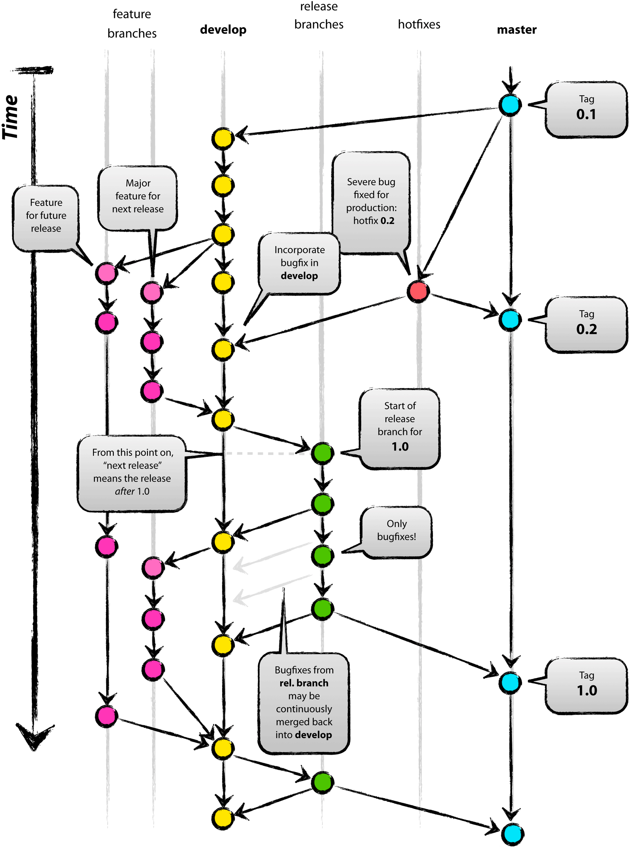
三.gerrit的基本使用-我们的Git Flow

Slide 16
我们的Pre-Commit Reviews环境
Jenkins
(CI)
notify build&test result
fetch code
commit build&test result
notify build&test result
Gerrit
(Pre-Commit Reviews)
reviewers
(browser)
code review
Nginx
(Reverse Proxy)
developers
fetch code
commit review
MySQL
(Reviews Record)
fetch code & submit code
GitLab
(Code Repos)

Slide 17
Gerrit——后台注册用户
/home/gerrit/code_review_site/为gerrit的安装目录
[gerrit@bogon etc]$ pwd
/home/gerrit/code_review_site/etc
[gerrit@bogon etc]$ htpasswd -c passwords admin
New password: ******
Re-type new password: ******
Adding password for user admin
[gerrit@bogon etc]$ htpasswd passwords yangpeng
New password: ******
Re-type new password: ******
Adding password for user yangpeng
[gerrit@bogon etc]$ cat password
admin:$apr1$6YRAgyE3$isBdyfwh9SMMmD998IEHd1
yangpeng:$apr1$x.cPR0uI$.1GBhwPV09bnvnrYcIzW5.
生成password文件，并在其中创建用户admin。注意只有第一次要带-c，否则会将已经存在的用户清掉！危险指数：五颗星！！
在password文件中创建用户yangpeng

Slide 18
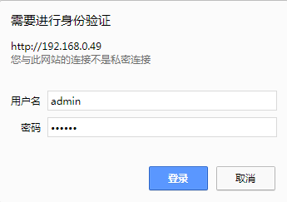
Gerrit——在浏览器中打开Gerrit
在浏览器中打开http://192.168.0.49，访问Gerrit。(192.168.0.49是部署Gerrit的机器)
输入之前注册的用户名和密码登录。注意：第一个登录Gerrit页面的用户默认获取Gerrit系统管理员的身份。

Slide 19
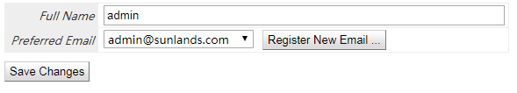
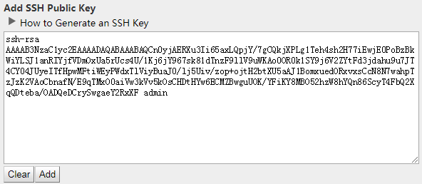
Gerrit——在浏览器中完善用户信息
完善个人联系方式：（有任务时会收到邮件通知）
【My】——【Groups】——【Contact Information】
完善个人SSH Public Keys:
【My】——【Groups】——【SSH Public Keys】

Slide 20
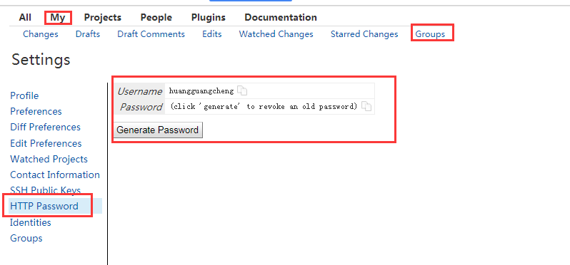
修改密码：（妥善保存）

Slide 21
Gerrit——后台创建一个Project
/home/gerrit/code_review_site/为gerrit的安装目录
[gerrit@bogon git]$ pwd
/home/gerrit/code_review_site/git
[gerrit@bogon git]$ git clone --bare git@github.com:u203/test.git
Cloning into bare repository 'test.git'...
remote: Counting objects: 3, done.
remote: Total 3 (delta 0), reused 0 (delta 0), pack-reused 0
Receiving objects: 100% (3/3), done.
[gerrit@bogon etc]$ echo '[remote "test"]
projects = test
url = git@github.com:u203/test.git
push = +refs/heads/*:refs/heads/*
push = +refs/tags/*:refs/tags/*
push = +refs/changes/*:refs/changes/*
threads = 3
mirror = true' >> /home/gerrit/code_review_site/etc/replication.config
创建一个空的仓库，引用已有的git项目：git@github.com:u203/test.git
设置Gerrit自动同步本地仓库代码到Git的功能。请将3处test替换成你自己的仓库哦~

Slide 22
remote.NAME.push
Setting this to +refs/heads/*:refs/heads/* would mirror only the active branches, but not the change refs under refs/changes/, or the tags under refs/tags/.
Note that prefixing a source refspec with + causes the replication to be done with a git push --force command. Be aware that when you are pushing to remote repositories that may have read/write access (e.g. GitHub) you may want to omit the + to prevent the risk of overwriting branches that have been modified on the remote
Defaults to refs/*:refs/* (push all refs) if not specified, or +refs/*:refs/* (force push all refs) if not specified and gerrit.defaultForceUpdate is true.
Note that the refs/meta/config branch is only replicated when replicatePermissions is true, even if the push refspec is ‘all refs’.
.

Slide 23
remote.NAME.mirror
If true, replication will remove remote branches that are absent locally or invisible to the replication (for example read access denied via authGroup option).
By default, false, do not remove remote branches.
配置成true，在gerrit上删除分支，在gitlab上也会同步删除。默认值是false

Slide 24
gerrit访问gitlab的配置
vi /home/gerrit/.ssh/config
Host "192.168.0.224"
Port 39876
PreferredAuthentications publickey
IdentityFile ~/.ssh/hgc_id_rsa
User huangguangcheng
StrictHostKeyChecking no
UserKnownHostsFile /dev/null

Slide 25
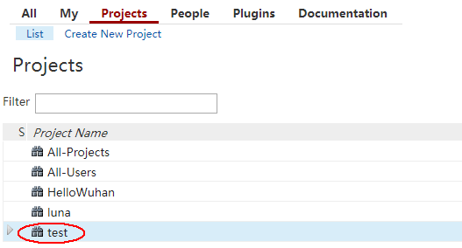
[gerrit@bogon code_review_site]$ /home/gerrit/code_review_site/bin/gerrit.sh restart
Stopping Gerrit Code Review: OK
Starting Gerrit Code Review: OK
使用admin账号登录http://192.168.0.49 ，查看新创建的Project:
【Project】——【List】
重启Gerrit服务器

Slide 26
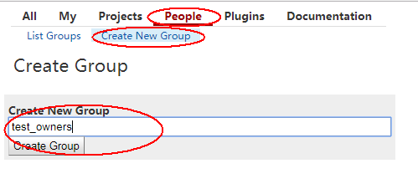
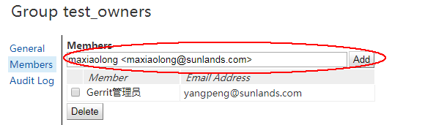
Gerrit——创建项目owners群组
(admin)创建一个群组(本例创建的群组为test_owners)：
【People】——【Create New Group】
添加用户到群组(本例添加的用户为maxiaolong):

Slide 27
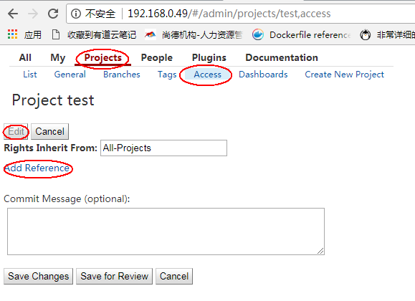
Gerrit——为Project设置Owners
为Project设置Owner群组
【Project】——【Access】——【Edit】——【Add Reference】

Slide 28
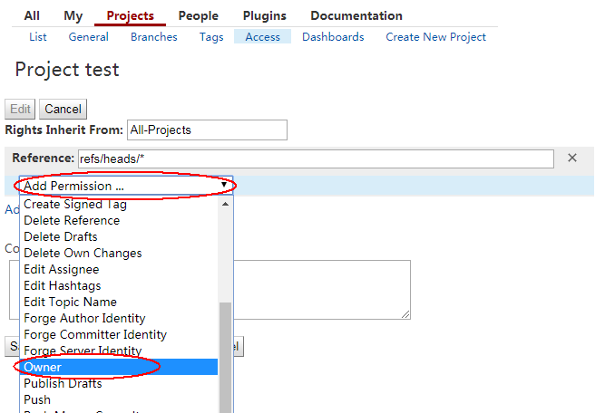
Gerrit——为Project设置Owners
点击【Add Permission ...】,在下拉框中选择【Owner】

Slide 29
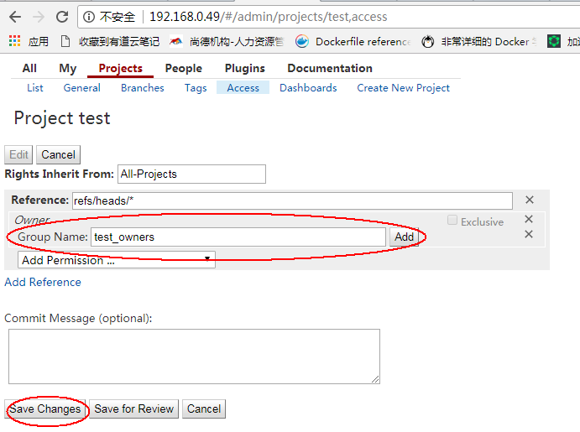
Gerrit——为Project设置Owners
增加test_owners组，并保存。

Slide 30
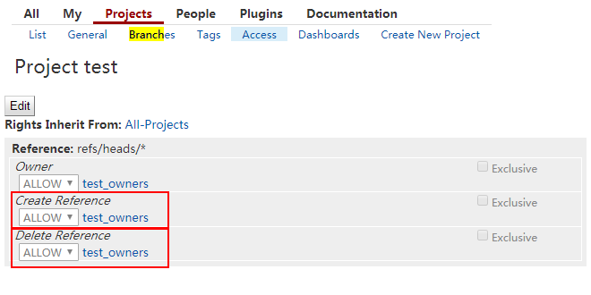
Gerrit——为Project的Owners添加创建、删除分支的权限
参照“为Project设置Owner”的方法，继续为Project的Owners添加创建、删除分支的权限：

Slide 31
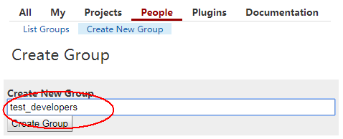
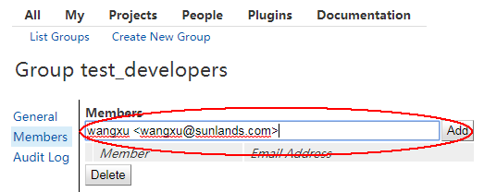
Gerrit——创建项目developers群组
(admin)创建一个群组(本例创建的群组为test_developers)：
【People】——【Create New Group】
添加用户到群组(本例添加的用户为wangxu):

Slide 32
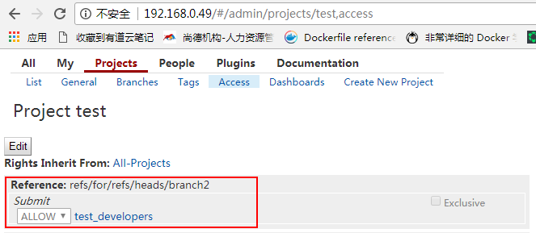
Gerrit——为developers增加feature分支的直接submit权限
开发者在feature分支操作时，并不希望每次提交都review代码。admin可以为developers添加feature分支的直接submit权限：
【Projects】——【list】——【test】——【Access】——【Edit】——【Add Refference】
本例的feature分支名为branch2，如下：

Slide 33
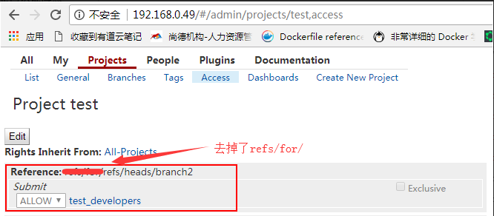
在feature分支提交code review后，当code review +2和verify +1时，如果想让developer看到submit按钮，需要在refs/heads/branch2添加submit权限。

Slide 34
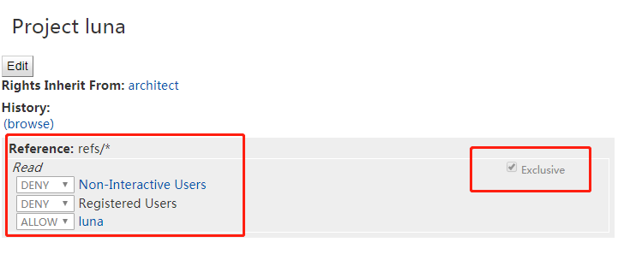
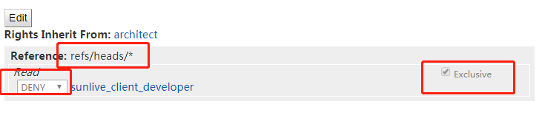
项目群组可见
All-Projects权限中，所有人默认都是有Read权限的；
可以设置某些项目只对一定的群组可见，如下：
注意：下面的配置效果是看得见项目，但是看不到分支，达不到隐藏整个项目的目的：

Slide 35
Gerrit——为Project的developers添加创建、删除分支的权限（示例）
参照“为Project设置Owner”的方法，继续为Project的developers添加创建、删除分支的权限。

Slide 36
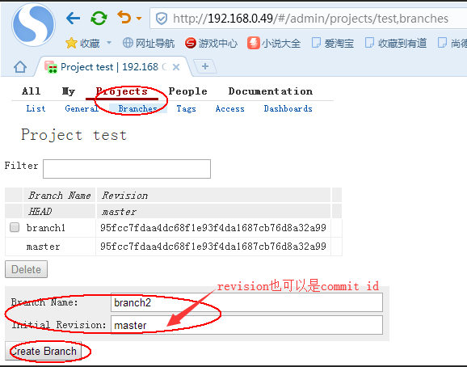
Gerrit——Project创建分支
使用账户maxiaolong登录Gerrit页面，为test项目新建分支：【Projects】——【list】——【test】——【Branches】
要先在master分支上做first commit，
然后从master上拉develop分支，
此时各个开发人员就可以从develop分支上
拉特性开发分支做开发了。

Slide 37
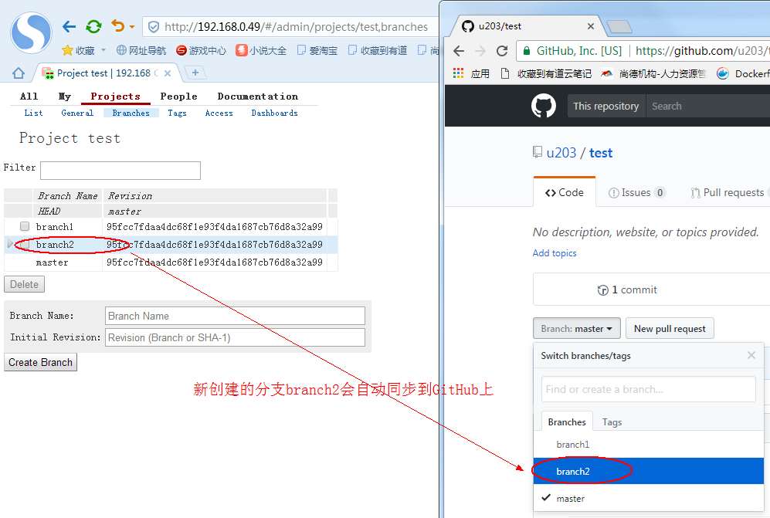

Slide 38
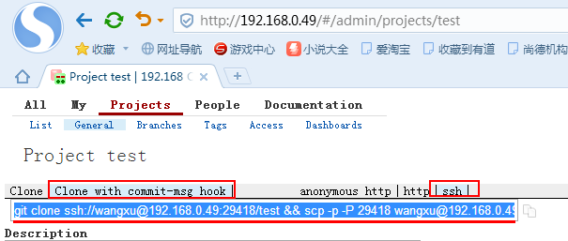
Gerrit——developers获取代码
开发人员wangxu登录http://192.168.0.49，获取代码：
【Projects】——【List】——【test】——【Gerneral】，选中【Clone with commit-msg hook】和【ssh】，如下，复制蓝底的内容
默认三种都允许，也可以在code_review_site/etc/gerrit.config中配置：
[download]
scheme = ssh
scheme = http #认证http下载
scheme = anon_http #匿名http下载

Slide 39
Gerrit——developers获取代码
wangxu@192.168.244.129[14:08:13]:~$ git clone ssh://wangxu@192.168.0.49:29418/test && scp -p -P 29418 wangxu@192.168.0.49:hooks/commit-msg test/.git/hooks/
Cloning into 'test'...
remote: Counting objects: 34, done
remote: Finding sources: 100% (34/34)
remote: Total 34 (delta 0), reused 28 (delta 0)
Receiving objects: 100% (34/34), 4.05 KiB | 0 bytes/s, done.
commit-msg 100% 4693 41.4KB/s 00:00
wangxu@192.168.244.129[14:20:47]:~/test$ cd test
wangxu@192.168.244.129[14:58:32]:~/test$ git checkout -b branch2 origin/branch2
Branch branch2 set up to track remote branch branch2 from origin.
Switched to a new branch 'branch2'
在自己的开发环境执行上一步复制的指令
拉取branch2分支

Slide 40
Gerrit——developers修改代码并commit到本地仓库
wangxu@192.168.244.129[15:05:30]:~/test$ echo 'this is wangxu!!!' > README.md
wangxu@192.168.244.129[15:05:36]:~/test$ cat README.md
this is wangxu!!!
wangxu@192.168.244.129[15:05:40]:~/test$
git add README.md
git commit -m "update file README.md"
[branch2 326a6e8] update file README.md
1 file changed, 1 insertion(+), 1 deletion(-)
commit到本地branch2分支

Slide 41
Gerrit——developers push代码到远程仓库
wangxu@192.168.244.129[15:15:08]:~/test$ git push origin HEAD:refs/for/branch2%submit
Counting objects: 5, done.
Writing objects: 100% (3/3), 305 bytes | 0 bytes/s, done.
Total 3 (delta 0), reused 0 (delta 0)
remote: Processing changes: new: 1, refs: 1, done
remote:
remote: New Changes:
remote: http://192.168.0.49:8090/61 update file README.md
remote:
To ssh://wangxu@192.168.0.49:29418/test
* [new branch] HEAD -> refs/for/branch2%submit
%submit表示自动push到GitLab中，不做code review。
如果不带’%submit’则表示提交到gerrit先做code review。(对refs/for/refs/heads/branch2配置submit权限才可以这样做)

Slide 42
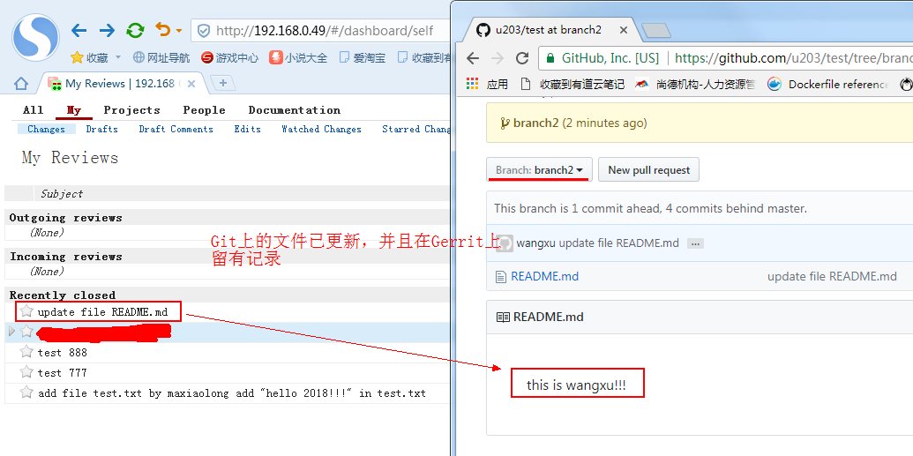
Gerrit——验证带’%submit’的push结果

Slide 43
打通gerrit到gitlab的ssh访问
Todo：将gerrit用户的ssh公钥配到gitlab上去（任何一个用户下都行）

Slide 44
Gerrit相对Git提供了一个特有的命名空间“refs/for/”用来定义我们的提交上传到哪个branch，且可以用来区分我们的commit是提交到Gerrit进行审核还是直接提交到Git仓库，格式如下：refs/for/<target-branch>
直接Push一个commit到Git仓库: git push origin HEAD:master，一般配置成不允许这么干
当我们的commit Push到Gerrit等待review时，Gerrit会将此commit保存在一个名为“refs/changes/xx/yy/zz”的一个暂存branch中。 其中zz为这个commit的patch set号，yy是change号，xx是change号的后两位。

Slide 45
Change 一个Change包含一个Change-Id，这个Id就是通过我们拉取代码库的时候所拷贝的hooks（hooks/commit-msg）自动生成的。 包含一个或多个Patch Set，以及诸如Owner，Project，Target branch,Comments等信息。
Change-Id Change-Id是一串SHA-1字符串。有hooks自动生成在我们的commit message下面：
Feature:Music play. BugId:/ Description:Music play. Change-Id: I3d087f04d9d94bfaa93b8609b988b300af537497 在一个project的每个branch中Change Id是唯一的。

Slide 46
Patch Set 一个Patch Set就是一次commit，Gerrit会将其生成一个Branch暂存。Change中的每提交一个Patch Set表示这个Change的一个新的版本，自动覆盖前一个Patch Set， 默认情况下，仅最后一个Patch Set是有意义的。Code Review通过时，也仅仅是最后一个Patch Set会合并到指定的branch中。同一个change id的commit，push到gerrit上就会多一个patch set。

Slide 47
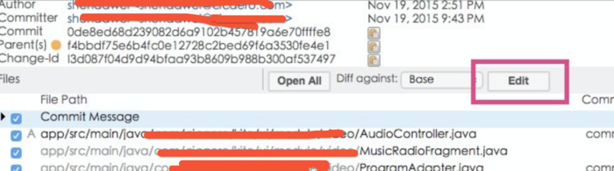
Gerrit提供了直接在Web页面修改我们的patch代码的功能，这对于我们做一些小的问题修改（比如格式化问题，命名不对，多余的空格等)非常方便。

Slide 48
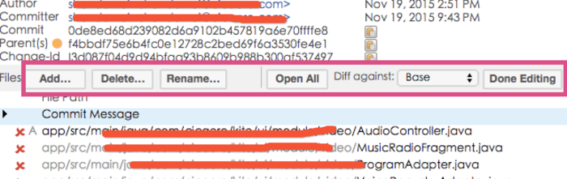
点击Edit后，该工具栏显示如下：

Slide 49
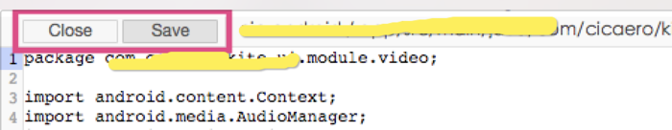
可以在此对patch的文件进行修改，删除等。 如果想对文件中的某处进行编辑，点击该文件可以对文件进行编辑，编辑完后点save：

Slide 50
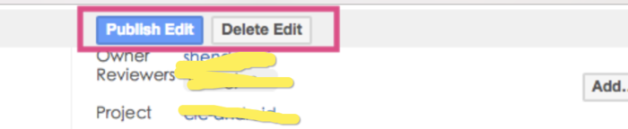
会在Change页面看到，点击Publish Edit按钮，Gerrit会自动帮你生成一个包含刚刚修改的patch。

Slide 51
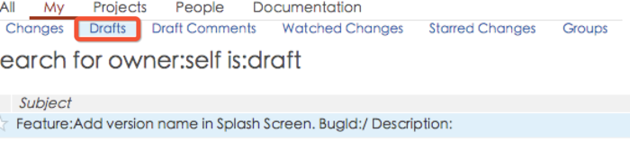
Gerrit可以作为一个自己的Change草稿箱，我们可以将一些还未完成，或者还不想提交review的Change上传至此处。一来可以作为一个备份，另外在多人互相协助完成同一个功能，或是自己在多台电脑（家里、办公室）上处理未完成的工作。 不同于提交一个正式Change的“refs/for/”协议，提交一个Change到草稿箱的协议方式为“refs/drafts/”,如下：
$ git push origin HEAD:refs/drafts/luckyair

Slide 52
稿箱中的Change也可以很方便的转换为正式的Change，而无需重新用“refs/for/”来提交，点击Publish按钮转换为正式Change，也可以在此删除此草稿。

Slide 53
Topic
Topic是一个把一组changes归集到某个分类里的方法。比如有一个很大的feature需要由若干个人一起来完成。每个人都在自己的change里面工作。那么就可以把这一组changes全部都通过一个topic归集到一起。
通过git push的方式添加带有某个topic的change的方法是在push的reference后面加上%topic=topicname参数，或者在reference后面加上/topicname
例如：
git push HEAD:/refs/for/master%topic=#1
git push HEAD:/refs/for/master/#1
上面两种方式效果是一样的。无论是draft或者publish状态的change都可以添加topic。
Gerrit的2.10以后的版本可以在change review的页面上直接添加或者修改topic了。
通过topic可以把gerrit上面的一组changes和issues tracking system上的某个ticket号关联。

Slide 54
删除group、project
删除project：到code_review_site/git/目录下，删除该projcet的git目录，restart gerrit
删除group：
1、java -jar bin/gerrit.war gsql
2、delete from account_group_names where name='xxx_group_name';
3、delete from account_groups where name='xxx_group_name';

Slide 55
四、Gerrit权限管理
Gerrit以组的概念管理用户权限，权限只能赋予组而不能赋予个人，一个用户可以属于多个组。

Slide 56
Gerrit自带群组
Anonymous Users：所有用户都是匿名用户成员，所有用户都能继承Anonymous Users所有访问权限。 当前只有Read access权限赋予Anonymous Users群组, 因为其他权限都需要认证。
Registered Users：所有在页面上登录成功的用户都会自动属于Registered Users群组 ， Registered Users群组通常被赋予Code-Review -1..+1权限，允许给需要评审的代码投票，但不会引起评审被批准和拒绝 。
Project Owners：项目拥有者，访问权限在Project范围内有效。
Change Owner：每次修改的拥有者，访问权限在Change范围内有效。

Slide 57
Gerrit预定义群组
Administrators：Gerrit root角色，可以管理所有项目, 但是不意味着任何其他权限。Administrators组不会自动获得代码评审批准和提交权限。
Non-Interactive Users：可以通过Gerrit接口进行操作的组, 在Gerrit初始化时Priority BATCH和Stream Events权限被赋予给这个组。

Slide 58
gerrit项目访问权限控制列表
所有项目的访问权限都自动继承于All-Projects项目， All-Projects项目的这些权限在其他项目中可见，但是无法在其他项目中进行修改，管理员可以编辑All-Projects的权限。
单个项目的访问权限除了继承自All-Projects之外，也可以继承自其他项目，对于单个项目的访问控制权限可以在ACESS页面进行添加。
项目权限继承的时候如果单独某个权限不希望继承，可以在ACESS页面勾选Exclusive选项，则这项权限不会被继承，如下图：

Slide 59
gerrit权限规则
如果一个用户属于多个组，每个组对于项目的权限范围不同，则以多个组的最大范围（并集）为最终的权限。
例如一个用户是Foo Leads的成员。以下的ACLS权限赋予一个项目：
那么这个用户的权限范围是-2到+2
Group | Reference Name | Label | Range
Anonymous Users | refs/heads/* | Code-Review | -1..+1
Registered Users | refs/heads/* | Code-Review | -1..+2
Foo Leads | refs/heads/* | Code-Review | -2..0

Slide 60
gerrit权限规则
当block和allow在同一个access section中，allow会覆盖block
例如以下情况，一个用户属于x和y两个组：
[access "refs/heads/*"]
push = block group X
push = group Y
则这个用户有push权限。

Slide 61
Allow Deny Block的区别
BLOCK means that this access right is denied and child projects can't overwrite this.

Slide 62
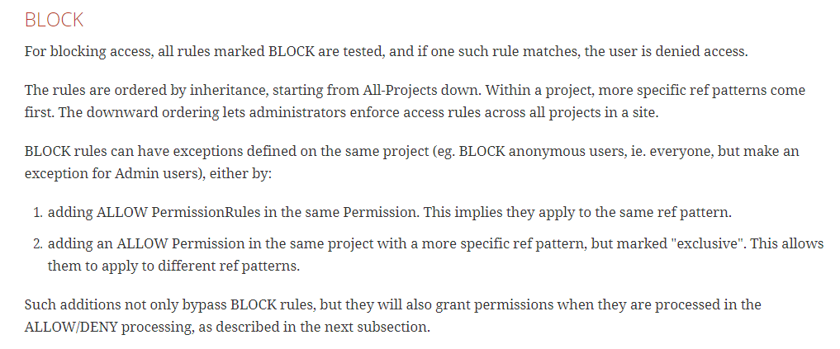

Slide 63
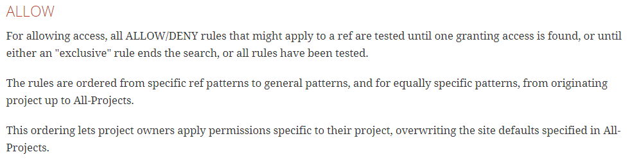

Slide 64
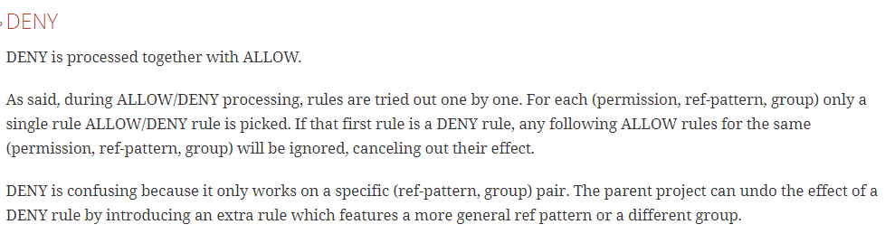

Slide 65
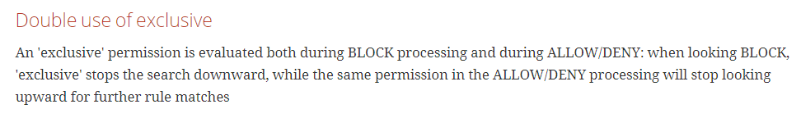

Slide 66
gerrit权限规则
gerrit引用名称支持正则表达式，例如^refs/heads/[a-z]{1,8}匹配refs/heads/(1-8个小写字母的名称)。
引用也可以包含用户名和共享账号id等信息，例如refs/heads/${username}/*对于用户joe可以匹配refs/heads/joe/foo、 refs/heads/joe/bar等。

Slide 67
Submit权限配置
refs/for/refs/heads/${username}/*中的submit权限用于控制push的时候是否可以通过’%submit’直接提交；
refs/heads/${username}/*中的submit权限用于控制code review +2且verify +1后是否可以看见submit按钮；

Slide 68
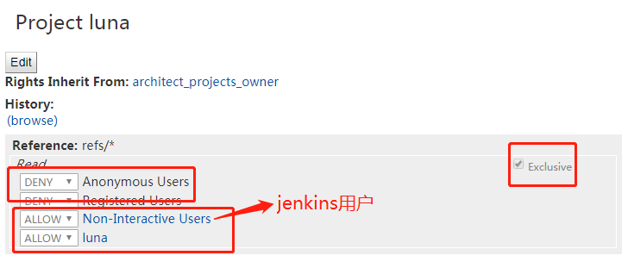
实际项目权限使用示例
在实际项目中，我创建了一个architect_owner群组(研发leader)，一个architect_developer群组(研发全员)，一个architect_projects_owner群组(研发项目负责人)，和两个空项目architect和architect_projects_owner，配置好了这两个群组在architect项目和architect_projects_owner项目的权限。
后续项目直接继承architect_projects_owner项目的权限，然后配置可见性即可：

Slide 69
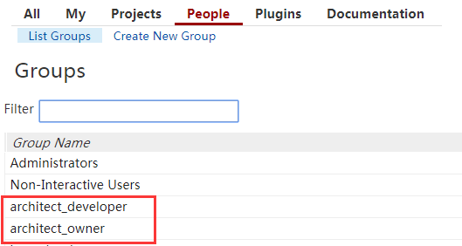
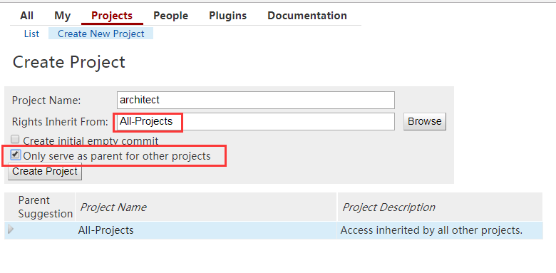
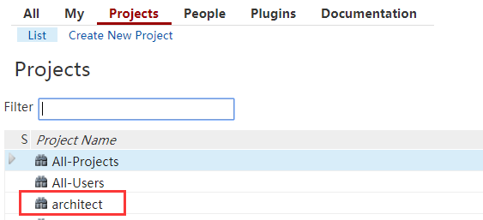
实际项目权限使用示例

Slide 70
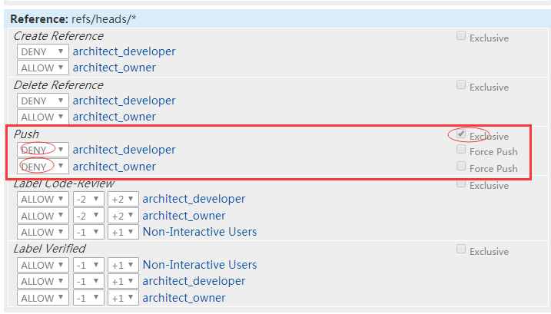
如何阻止直接git push到refs/heads/*
因为在All-project中对owner赋予了push权限（refs/heads/*），exclusive表示不继承。
注意：当禁止push到refs/heads/*时，并不会阻止将新建的分支推到远程库中，只要你有创建分支的权限。

Slide 71
不同角色的建议权限（翻译自官网，后面几页也是，仅供参考）
Contributor（贡献者）
建议的权限:
Read on 'refs/heads/*' and 'refs/tags/*'
Push to 'refs/for/refs/heads/*'
Code-Review with range '-1' to '+1' for 'refs/heads/*'
可选的权限:
Push to 'refs/drafts/*'
Publish Drafts to 'refs/heads/*'

Slide 72
不同角色的建议权限
Developer（开发者）
建议权限:
Read on 'refs/heads/*' and 'refs/tags/*'
Push to 'refs/for/refs/heads/*'
Push merge commit to 'refs/for/refs/heads/*'
Forge Author Identity to 'refs/heads/*'
Label: Code-Review with range '-2' to '+2' for 'refs/heads/*'
Label: Verified with range '-1' to '+1' for 'refs/heads/*'
Submit on 'refs/heads/*
如果项目很小或者成员经验十分丰富可以赋予以下权限：
Push to 'refs/heads/*'
Push merge commit to 'refs/heads/*'

Slide 73
不同角色的建议权限
CI system（持续集成系统）
建议权限，不要block changes：
Read on 'refs/heads/*' and 'refs/tags/*'
Label: Code-Review with range '-1' to '0' for 'refs/heads/*'
Label: Verified with range '0' to '+1' for 'refs/heads/*'
可选的权限：
Label: Code-Review with range '-1' to '+1' for 'refs/heads/*'
Push to 'refs/for/refs/heads/*'

Slide 74
不同角色的建议权限
Integrator（整合者）
建议权限：
Developer rights
Push to 'refs/heads/*'
Push merge commit to 'refs/heads/*'
Forge Committer Identity to 'refs/for/refs/heads/*'
Create Reference to 'refs/heads/*'
Create Annotated Tag to 'refs/tags/*'

Slide 75
不同角色的建议权限
项目所有者
建议权限：
Integrator rights
Push with the force option to 'refs/heads/*' and 'refs/tags/*'
可选权限：
Owner in the gits they mostly work with.

Slide 76
不同角色的建议权限
Administrator（管理员）
强制访问权限:
The Administrate Server capability
建议权限
Project owner rights
Any capabilities needed by the administrator

Slide 77
五、Gerrit代码评审流程（以develop分支为例，也可以是各个feature分支）
feature
合入
develop
commit
到本地 develop
push到
Gerrit
submit
Y
修改代码
N
自动verify合格？
Y
代码评审合格？
1、commit到本地develop分支；
2、将本地develop分支push到Gerrit，触发自动verify；
3、verify通过则指定reviewers，进行代码评审和打分，提交意见；如果verify不通过，则修改不合格的代码，再次提交review；
4、如果代码评审不通过，则修改不合格的代码，再次提交review；
5、如果代码评审通过且verify通过，则可以submit代码，同步到GitLab；
N

Slide 78
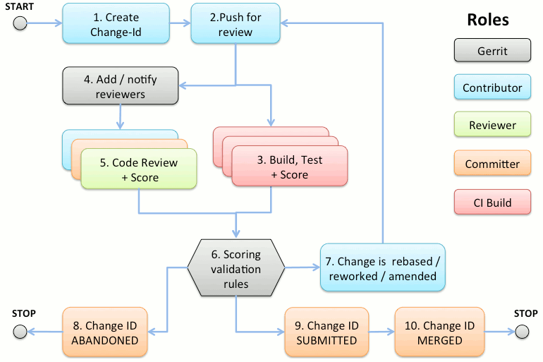

Slide 79
Gerrit——提交Code Review
wangxu@192.168.244.129[18:08:34]:~/test$ git checkout develop
wangxu@192.168.244.129[18:08:50]:~/test$ echo 'Hi, today is Friday' >> README.md
wangxu@192.168.244.129[18:11:43]:~/test$
git add README.md
git commit -m "update file README.md by wangxu"
[develop 5984240] update file README.md by wangxu
1 file changed, 1 insertion(+)

Slide 80
wangxu@192.168.244.129[18:12:08]:~/test$ git push origin HEAD:refs/for/develop
Counting objects: 5, done.
Delta compression using up to 2 threads.
Compressing objects: 100% (3/3), done.
Writing objects: 100% (3/3), 356 bytes | 0 bytes/s, done.
Total 3 (delta 0), reused 0 (delta 0)
remote: Processing changes: new: 1, refs: 1, done
remote:
remote: New Changes:
remote: http://192.168.0.49:8090/64 update file README.md by wangxu
remote:
To ssh://wangxu@192.168.0.49:29418/test
* [new branch] HEAD -> refs/for/develop
提交到Gerrit上的develop分支(此时并未合入develop分支，而是创建了一个临时分支记录此次提交)，触发code review。

Slide 81
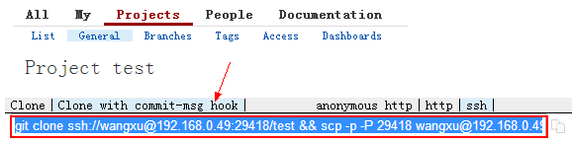
Gerrit——什么是Changes？
还记得它吗？
有了这个钩子，每次执行git commit的时候(不带--amend的参数)，都会自动生成一个Change-Id。
执行git push origin HEAD:refs/for/*提交代码到Gerrit的时，Gerrit会根据Change-Id生成Changes。
一个Change-Id对应一个Change。

Slide 82
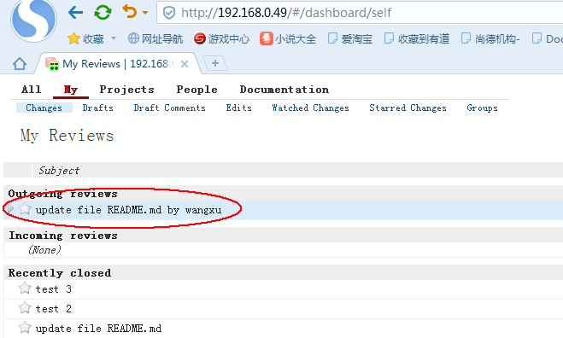
Gerrit——在Web页中查看本次产生的Change
wangxu用户登录Gerrit Web页，可以看到刚提交的Change:
【My】——【Changes】
单击，进入该Change的详细页

Slide 83
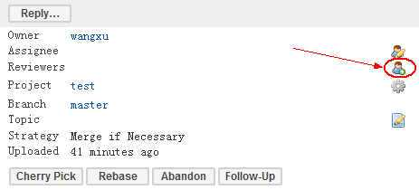
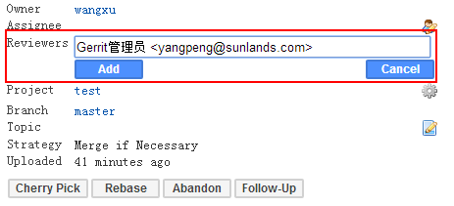
Gerrit——添加Reviewers
在Change详细页，点击【Add Reviewer】
可以添加个人或者群组

Slide 84
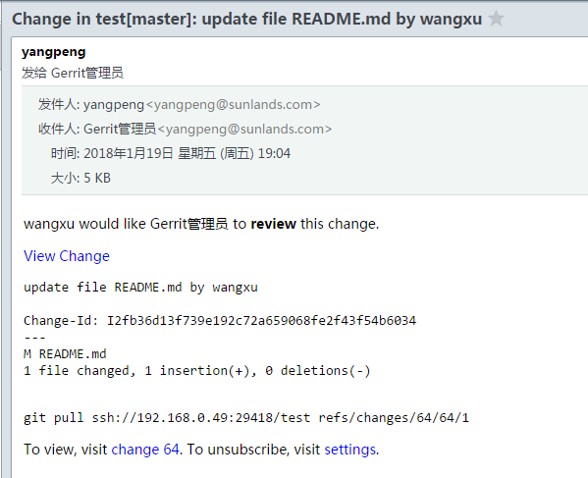
Gerrit——被邀请的Reviewers会收到邮件通知
像追女孩子一样，要主动！！！
即使有邮件通知，也要主动通知Reviewers，并跟进review进度！

Slide 85
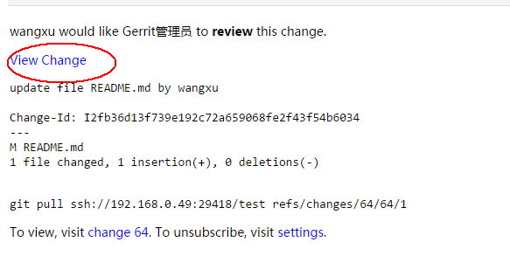
Gerrit——Reviewer评审代码
Reviewer点击邮件中的链接可直接打开Gerrit Web页进行代码评审。
或者登录到Gerrit Web页，在Changes页面找到相应的Change进行代码评审。

Slide 86
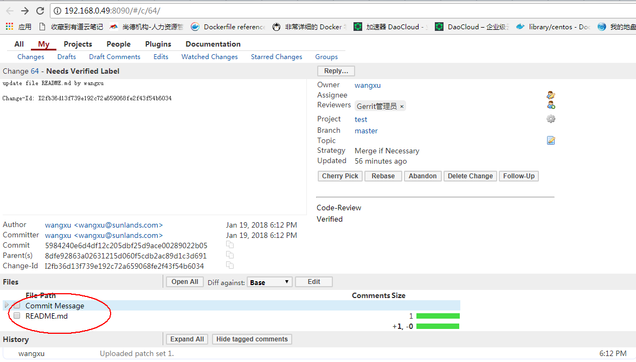

Slide 87
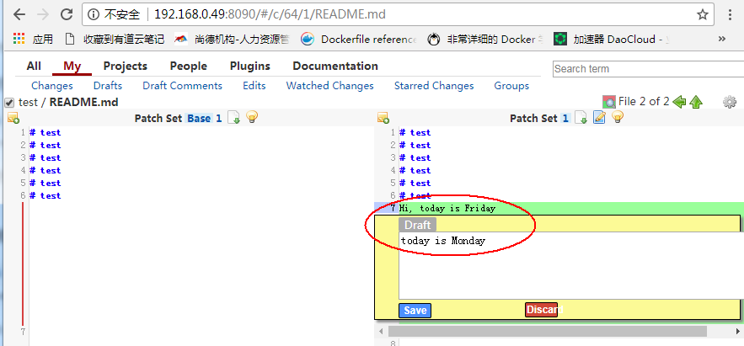
Review README.md文件。例如，添加注释，点击保存按钮。（按?键可以显示快捷键列表）

Slide 88

将change的代码拉下来看（全面一些）
在linux桌面环境下，可以用工具对比修改的代码：git difftool --tool=bc -y origin/develop
一些IDE环境（如clion）也有gerrit插件可以用。

Slide 89
注意：在gerrit做code review的时候把意见都记录上去，方便回溯。
工具只是一部分，更重要的是人与人当面的沟通交流，大家讨论一个好的解决方案，才能更好的解决问题。没有交流，工具也就失去了意义。

Slide 90

Gerrit——Reviews提交评审意见
提交评审意见（由于代码存在问题，需要修改），这里Code-Review给-1分，点击Post。（别忘了post，否则意见只是draft状态，别人看不到哦）

Slide 91


Gerrit——Developer查看评审意见
Reviewers提交评审意见后，developer会收到邮件。点击邮件中的链接地址即可查看，如下图：

Slide 92

Gerrit——Developer根据评审意见修改代码
wangxu@192.168.244.129[09:54:01]:~/test$ vim README.md
wangxu@192.168.244.129[09:55:26]:~/test$ cat README.md
# test
# test
# test
# test
# test
# test
Hi, today is Monday!
wangxu@192.168.244.129[09:55:35]:~/test$
git add README.md
git commit --amend
[develop 6bec4cb] update file README.md by wangxu change file README.md, today is Monday!
1 file changed, 1 insertion(+)
这次commit添加了--amend选项，就不会产生新的Change-Id，但是会增加一个Patch Sets。打回来修改的必须通过—amend提交，且不要加-m。

Slide 93
Gerrit——Developer再次提交Code Review
wangxu@192.168.244.129[09:56:48]:~/test$ git push origin HEAD:refs/for/develop
Counting objects: 5, done.
Delta compression using up to 2 threads.
Compressing objects: 100% (3/3), done.
Writing objects: 100% (3/3), 380 bytes | 0 bytes/s, done.
Total 3 (delta 0), reused 0 (delta 0)
remote: Processing changes: updated: 1, refs: 1, done
remote: (W) 6bec4cb: commit subject >50 characters; use shorter first paragraph
remote: (I) 6bec4cb: no files changed, message updated
remote:
remote: Updated Changes:
remote: http://192.168.0.49:8090/64 update file README.md by wangxu change file README.md, today is Monday!
remote:
To ssh://wangxu@192.168.0.49:29418/test
* [new branch] HEAD -> refs/for/develop
push修改后的代码到Gerrit，再次触发评审流程。

Slide 94




打回去后，一定要看别人提的意见，并对每条意见做回复，最后点reply提交。
按意见修改点Done即可，
修改与意见不完全一致的需要
点Reply描述一下。

Slide 95

Gerrit——Reviewers查看修改结果
Developer修改代码push后，Reviewers会再次收到邮件

Slide 96

点击【View Change】链接，直接进入Change的Web详细页查看修改结果：

Slide 97

Gerrit——Reviewers查看修改结果
点击【README.md】，查看修改结果：
Commit的时候加上--amend，change id不会改变，但是会多一个Patch Sets。

Slide 98
对reviewer提的意见做回复后会呈现成这样子：

Slide 99

Gerrit——Reviewers通过评审(Code-Review +2)
Reviewers确认修改通过后，再给出注释和分数：

Slide 100

Verify
Verifying means checking that the change actually works. This would typically be checking that the code compiles, unit tests pass and similar checks. It’s also worth noting that this is only Gerrit’s default work-flow, the verify check can actually be removed or others
手动：checkout代码下来编译、部署、测试

Slide 101
自动： https://wiki.jenkins.io/display/JENKINS/Gerrit+Trigger
This plugin integrates Jenkins to Gerrit code review for triggering builds when a "patch set" is created.
当一个patch set提交到gerrit后，自动触发jenkins对最新patch set的commit的编译、部署、测试。
详见下一章。

Slide 102

Gerrit——Developer/Owner submit代码
Reviewers评审通过后，developer/owner点击【submit】按钮提交代码，同步到GitLab:【 Code-Review处于+2状态 && Verified处于+1状态时submit按钮才会出现】

Slide 103

在GitLab上查看submit结果

Slide 104

发布之前打tag

Slide 105

打tag的权限配置

Slide 106
六、Jenkins自动verify

Slide 107
Jenkins简介
Jenkins(https://jenkins.io/)是一个开源软件项目，是基于Java开发的一种持续集成工具，用于监控持续重复的工作，旨在提供一个开放易用的软件平台，使软件的持续集成变成可能。
操作简单、直观
功能丰富，以插件化的形式提供功能
支持Gerrit接入
支持Sonar接入

Slide 108
持续集成简介
持续集成是一种软件开发实践，即团队开发成员经常集成他们的工作。每次集成都通过自动化的构建（包括编译，发布，自动化测试）来验证，从而尽早地发现集成错误。
集成编译
集成部署
集成测试
集成通知/告警
集成发布
解放生产力！！！

Slide 109
我们的CI环境
从Gerrit拉取代码；
自动编译、测试；
根据编译和测试结果汇报verify状态给Gerrit；
Jenkins
(CI)
notify build&test result
fetch code
commit build&test result
notify build&test result
Gerrit
(Pre-Commit Reviews)
reviewers
(browser)
code review
Nginx
(Reverse Proxy)
developers
fetch code
commit review
MySQL
(Reviews Record)
fetch code & submit code
GitLab
(Code Repos)

Slide 110
Jenkins如何集成Gerrit？
参考文档
CI持续集成系统环境---部署Jenkins完整记录：
http://www.cnblogs.com/kevingrace/p/5651427.html
CI持续集成系统环境--Gitlab+Gerrit+Jenkins完整对接：
https://www.cnblogs.com/kevingrace/p/5651447.html
Gerrit plugin和任务配置：
https://blog.csdn.net/cuiaamay/article/details/49002883

Slide 111
Jenkins上装gerrit trigger插件，在插件中配私钥；
Gerrit上建一个叫jenkins的用户，配置公钥，加到Non-Interactive Users 组中。
以上两步使得【Jenkins上的gerrit插件可以连接上gerrit】

Slide 112

特别注意的几个配置：

Slide 113


Slide 114


Slide 115

我们的Jenkins页面

Slide 116

Gerrit上的luna项目(Redis分布式缓存项目)
http://192.168.0.49

Slide 117

Gerrit上luna项目的分支

Slide 118

Jenkins上luna项目的job, http://192.168.0.49:8080

Slide 119
七、使用问题集锦

Slide 120


Gerrit解决代码评审冲突

Slide 121
在gerrit上点rebase，如果没有冲突则完成，如果有冲突则失败，需要按下面的步骤手动rebase。

Slide 122
wangxu@192.168.244.129[13:41:55]:~/test$ git checkout develop
Already on 'develop'
Your branch is ahead of 'origin/develop' by 1 commit.
(use "git push" to publish your local commits)
wangxu@192.168.244.129[13:44:14]:~/test$ git fetch origin
remote: Counting objects: 6, done
remote: Finding sources: 100% (3/3)
remote: Total 3 (delta 0), reused 3 (delta 0)
Unpacking objects: 100% (3/3), done.
From ssh://192.168.0.49:29418/test
4f41343..980d598 master -> origin/develop
切换到要解决冲突的分支
fetch远端代码到本地

Slide 123
wangxu@192.168.244.129[13:45:32]:~/test$ git rebase origin/develop
First, rewinding head to replay your work on top of it...
Applying: update file README.md by wangxu
Using index info to reconstruct a base tree...
M README.md
Falling back to patching base and 3-way merge...
Auto-merging README.md
CONFLICT (content): Merge conflict in README.md
Failed to merge in the changes.
Patch failed at 0001 update file README.md by wangxu
The copy of the patch that failed is found in:
/home/wangxu/test/.git/rebase-apply/patch
When you have resolved this problem, run "git rebase --continue".
If you prefer to skip this patch, run "git rebase --skip" instead.
To check out the original branch and stop rebasing, run "git rebase --abort".
合并远端分支的代码
合并过程中，README.md文件中发生冲突

Slide 124


编辑代码，解决冲突
wangxu@192.168.244.129[13:45:40]:~/test$ vim README.md
wangxu@192.168.244.129[13:46:07]:~/test$ git add README.md
wangxu@192.168.244.129[13:46:14]:~/test$ git rebase --continue
Applying: update file README.md by wangxu
wangxu@192.168.244.129[13:46:19]:~/test$ git commit -a --amend
[develop a44de19] update file README.md by wangxu resolve conflict
1 file changed, 1 insertion(+), 2 deletions(-)
【或者用mergetool解决冲突：git mergetool –tool=bc -y】
解决README.md文件中的冲突

Slide 125
wangxu@192.168.244.129[13:46:45]:~/test$ git push origin HEAD:refs/for/develop
Counting objects: 5, done.
Writing objects: 100% (3/3), 336 bytes | 0 bytes/s, done.
Total 3 (delta 0), reused 0 (delta 0)
remote: Processing changes: updated: 1, refs: 1, done
remote: (I) a44de19: no files changed, message updated, was rebased
remote:
remote: Updated Changes:
remote: http://192.168.0.49:8090/81 update file README.md by wangxu resolve conflict
remote:
To ssh://wangxu@192.168.0.49:29418/test
* [new branch] HEAD -> refs/for/develop
再次push到Gerrit进行code review

Slide 126

Reviewers可以继续Review Code了~~~

Slide 127


没有冲突，可以点submit的时候，也最好观察一下Parent(s)这个地方是否有橘黄色的圆点，如果有就点一下rebase再submit。如果不点，gerrit也会自动rebase，如下：

Slide 128
"missing Change-Id"
自动merge的时候会自动commit，通过git log发现不会生成change id，在push到gerrit的时候会提示missing Change-Id
解决办法：https://blog.csdn.net/liuxu0703/article/details/54343096

Slide 129
submit including parents
Submit按钮变成了“submit including parents”时，需要把每个parent都submit才行。

Slide 130

如果有parent是已经abandon掉的呢？

Slide 131
I have pushed changeA and changeB to Gerrit. changeA is the parent of changeB. changeA was abandoned.
1. You only want the changes from changeB? Checkout master and cherry-pick changeB, commit -amend and push again 【页面上点cherrypick按钮，分支写自己】
2. You want to include changes from changeA and B? In this case you may want to combine the two changes, easiest is to do a git reset HEAD~2 and commit again, don't forget to copy the Change-ID of your last commit to be able to continue that review

Slide 132
no new changes
通过git commit --amend生成新的change Id再提交。

Slide 133
push remote rejected {change ### closed}
git commit --amend
delete change id
save and quit
new change id will be added to the commit. it can be verified by git log.
push again

Slide 134
混乱状态，不知怎么处理的情况下
查看远端最新提交：git log origin/develop，假设为COMMIT1；
然后git reset COMMIT1；
在COMMIT1的基础上修改再提交做code review；
注意把gerrit上已经提交的混乱的change都删除。

Slide 135

怎么避免在pull更新的时候自动merge以后push产生两个review

Slide 136


解决办法：更新代码的时候用fetch和rebase，不要用git pull

Slide 137

还有人没有review完，误点了submit咋办？
页面上revert，然后点cherry pick重新提交，分支就写自己这个分支
或者再次提交review：
reset --hard到上一个提交
add . -A
commit –m “xx”
push

Slide 138
todo
分布式部署gerrit？支持多人高并发访问
分布式jenkins部署？

Slide 139
评审注意点
代码规范，缩进、换行、空格等
类、函数、变量等命名可读性，望名知义
类、函数代码行数
职责单一性
开闭原则，扩展性
接口暴露合理性
代码风格一致性
重复代码
无用代码
注释量

Slide 140
Q&A
yangpeng<yangpeng@sunlands.com>
pengzhixiang<pengzhixiang@sunlands.com>

Slide 141
THANK YOU

